Slide 1
Capítulo 4

Slide 2

Regência nominal
Entre as palavras há relações de dependência em que uma complementa a outra. Isso ocorre quando um nome — substantivo, adjetivo ou advérbio — precisa de complemento.
A relação entre o nome e seu complemento é chamada de regência nominal. Essa relação é intermediada por preposição.

Slide 3
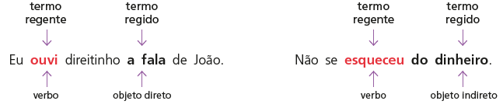
Regência verbal
Quando tratamos da ligação entre o verbo e o seu complemento, estamos abordando uma questão de termo regente (o verbo) e termo regido (o complemento).
Regência verbal é o nome dado à relação estabelecida entre o verbo transitivo e o seu complemento, que pode ser objeto direto ou objeto indireto.

Slide 4

Regência verbal
Existem verbos que apresentam mais de uma regência.
Em alguns casos, a mudança da regência não indica mudança de sentido.
Há verbos em que a mudança da regência indica a mudança de seu sentido. Compare os dois exemplos.
Chicó aspirou o ar seco. | João e Chicó aspiravam à riqueza.
  No primeiro exemplo, o verbo aspirar é transitivo direto e significa “inalar, respirar”.
  No segundo exemplo, o verbo aspirar é transitivo indireto e significa “desejar, almejar”.

Slide 5
Os verbos defectivos são aqueles que não têm a conjugação completa.
Verbos defectivos
Geralmente, falta a eles a 1ª pessoa do singular do presente do indicativo, o que faz que não sejam conjugados em todas as pessoas do presente do subjuntivo e do imperativo, que são tempos que se originam dele.
O verbo falir é defectivo, pois não tem o presente do indicativo completo, assim como os tempos que derivam dele.
Também são defectivos, entre outros, os seguintes verbos: doer, reaver, abolir, banir, carpir, colorir, explodir, ruir, demolir, puir, delinquir, aturdir, bramir, extorquir, retorquir.

Slide 6
Caber é um verbo irregular.
Os verbos irregulares são aqueles que não se ajustam aos modelos de conjugação verbal.
Quando conjugados, podem sofrer modificações no radical ou nas terminações.
É o caso, portanto, do verbo caber, que tem o radical cab- modificado na 1ª pessoa do singular do presente do indicativo (e também em outros tempos e pessoas).
Por esse motivo, os verbos irregulares podem provocar dúvidas no momento de empregá-los na fala ou na escrita.
Verbos irregulares

Slide 7
Referenciação, anáfora e catáfora
O recurso de retomar um termo por meio de outras palavras é chamado referenciação e pode se realizar no texto pelo uso de pronomes, numerais ou sinônimos, isto é, de expressões nominais.
Chama-se anáfora o processo de retomada de uma palavra ou expressão que já apareceu antes no texto, por outro termo de sentido equivalente.
O processo de remeter o referente para depois da informação dada sobre ele é chamado de catáfora.

Slide 8
Variedades linguísticas no texto literário
É comum que se busque representar nos textos literários variedades linguísticas com traços regionais, em falares antigos ou atuais, nos que trazem marcas da faixa etária, em perfis que se utilizam de jargões etc.
Mesmo que os elementos presentes nos textos não correspondam à variedade em si, mas apenas à sua representação, esse recurso pode dar um efeito de verossimilhança ao discurso e de identificação do leitor com o universo em que essa linguagem é praticada, tornando sua manifestação mais viva, tanto na voz do eu poético, quanto na de personagens de narrativas literárias.

Slide 9
Auto
O auto é uma composição teatral surgida na Europa medieval.
Inicialmente encenados em ambiente religioso, os autos passaram a ser apresentados em locais públicos, adquirindo feições populares.
Em geral, aqueles que se tornaram conhecidos por terem registro literário são peças de curta duração, marcadas por elementos cômicos e caráter moralizador.
Aspectos ligados a temas religiosos permaneceram como marca do gênero nos autos populares, inclusive nos que foram produzidos tempos depois, mas com novo tratamento dado às temáticas.
Entre os mais conhecidos escritores do gênero estão Gil Vicente, em Portugal, e José de Anchieta, que usava a linguagem teatral em suas catequeses aos indígenas brasileiros.

Slide 10
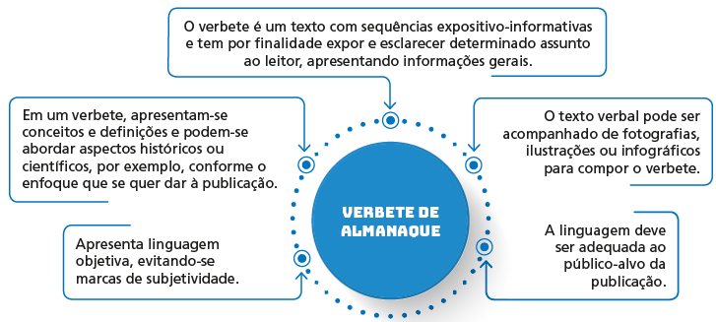
Verbete para almanaque

